Slide 1
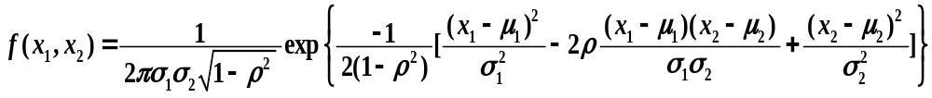

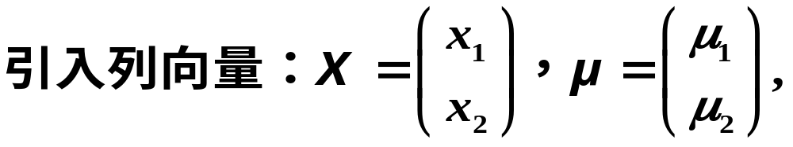
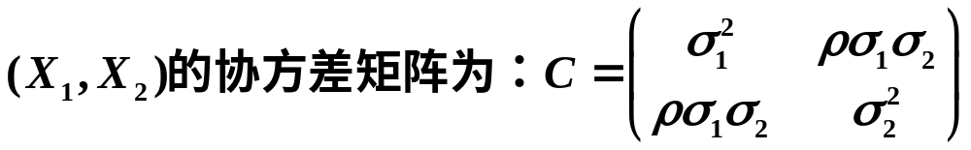
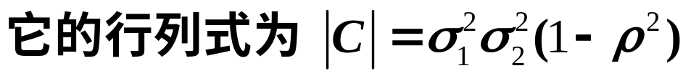
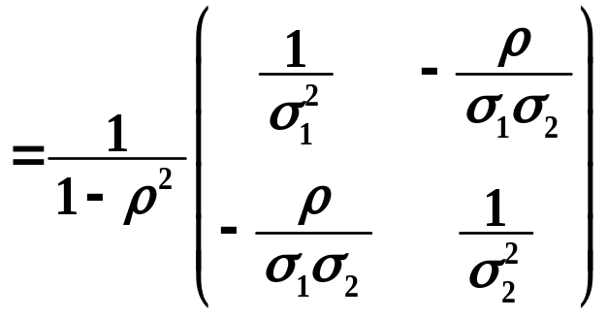
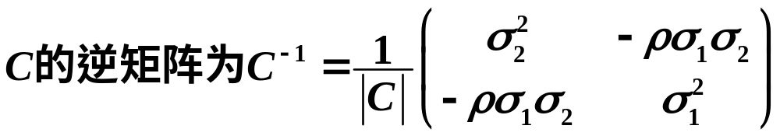
§4.5 n 维正态随机变量
保证C正定，可逆

Slide 2
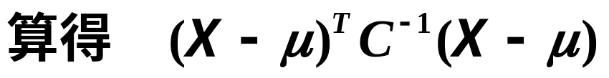
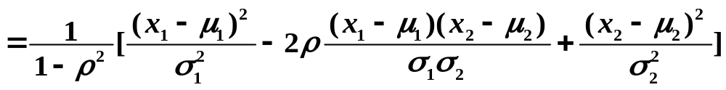
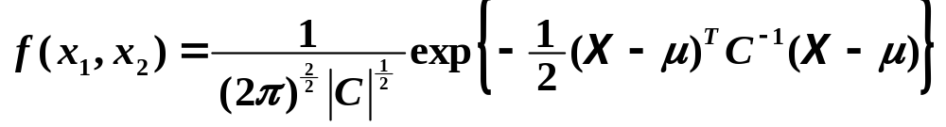
利用协方差矩阵，可由二维正态随机变量的概率密度推广，得到 n 维正态随机变量的概率密度。

Slide 3
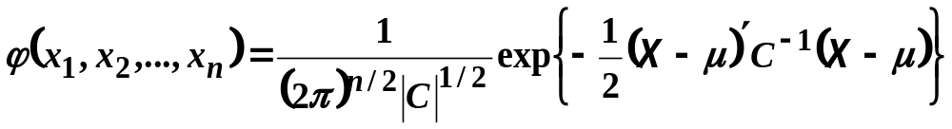
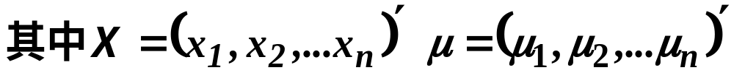
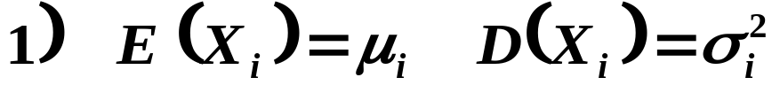
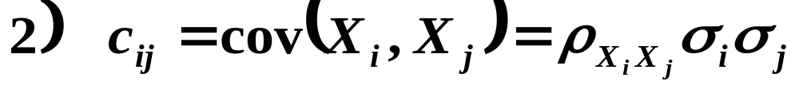
定义：
设 n维随机变量(X₁,X₂,…,X_{n})的协方差矩阵
C=(C_{ij})是n阶对称正定矩阵,其联合概率密度为
称(X_{1,}X₂,…,X_{n}) 服从 n 维正态分布。
注：

Slide 4
n 维正态随机变量的性质
1) 有限个相互独立的正态随机变量的线性函数仍
服从正态分布.(正态分布具有可加性)
事实上，a₁X₁+a₂X₂+…. a_{n}X_{n}+b 服从正态分布
N ( a₁ μ ₁+…. a_{n} μ _{n}+b, (a₁σ₁)²+…. (a_{n}σ_{n})² )
2) n维随机变量(X₁,X₂,….X_{n})服从正态分布,则
X₁, X₂, ….X_{n}的任意非零线性组合
l₁X₁+l₂X₂+…. l_{n}X_{n}
服从正态分布. (l₁, l₂,…., l_{n}不全为0)
区别？
正态参数？

Slide 5
3) 随机变量(X₁,X₂,….X_{n})服从n维正态分布,设
Y₁,Y₂,..,Y_{m}是X₁,X₂,….X_{n}的非零线性组合,则
(Y₁,Y₂,..,Y_{m})是m维正态随机变量.
4) 随机变量(X₁,X₂,….X_{n})服从n维正态分布, 则
X₁,X₂,….X_{n} 相互独立 ρ_{ij}= 0 (i≠j)
即X₁,X₂,….X_{n}两两不相关, 也即协方差矩阵C为对角阵
证明： X₁,X₂,….X_{n} 相互独立 容易推知X₁,X₂,….X_{n}两两不相关，协方差矩阵C为对角阵
以下由协方差矩阵C为对角阵，证明X₁,X₂,….X_{n} 相互独立

Slide 6
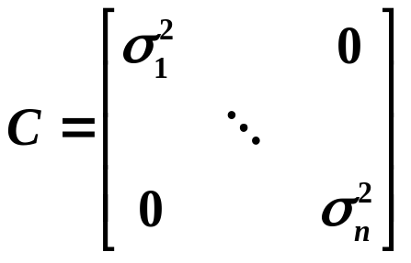
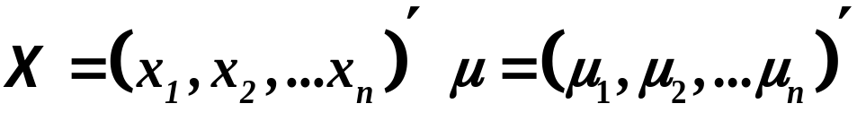
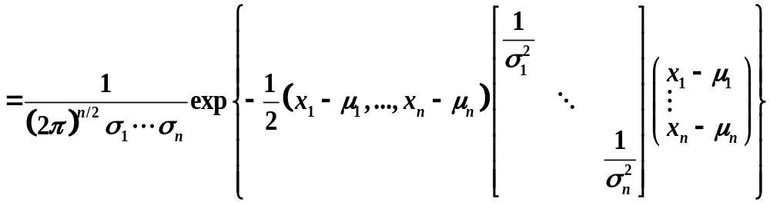
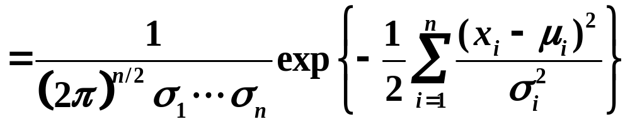
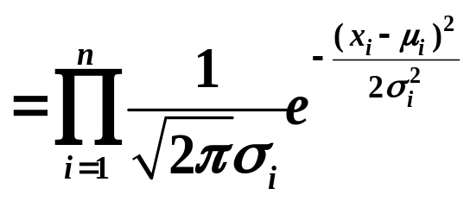
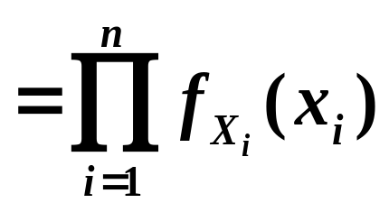
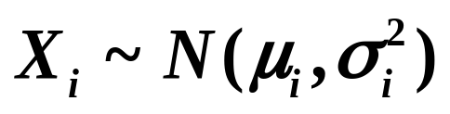
联合正态，则边缘正态
故X₁,X₂,….X_{n} 相互独立

Slide 7
思考：若(X₁,X₂,….X_{n})是一般n维随机变量，则
n维正态三者等价！
X₁,X₂,….X_{n} 相互独立
关系？
X₁,X₂,….X_{n} 两两独立
X₁,X₂,….X_{n} 两两不相关
例: (X₁,X₂,X₃)是三维正态随机变量.则
X₁+X₂-X₃ , X₁-X₂ 服从正态分布.
(X₁+X₂ , X₁-X₂ )是二维正态随机变量.
若X₁,X₂,X₃两两独立(不相关), 则X₁,X₂,X₃相互独立.

Slide 8
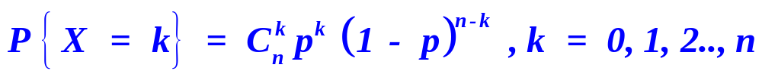
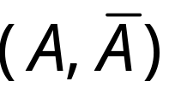
贝努里试验
补充：第二章各种常见分布
离散型随机变量
X | 0 | 1
P{X=x_{i}} | 1-p | p
(1) 0 - 1 分布
(2) 二项分布，X ~ B(n, p)
二项分布随机变量用来描述n重贝努里试验中事件A 发生的次数
n重贝努里试验的判别条件：
独立性、重复性、两个结果

Slide 9


二项分布随机变量举例：
独立抛掷一枚均匀硬币n次，正面出现的次数
射击命中率为p, 独立射击n次，命中次数
(3) 泊松分布 X ~ P( )
P{X=k}= , k =0,1, …; > 0
λ^{k}
k!
e^{-λ}
(i) 实际问题中, 大量 次（试验次数n很大）独立重复试验中, “稀有事件”( p 很小)出现的次数可认为服从泊松分布。
大量试验
泊松分布随机变量举例：
稀有事件
某地区一年中的暴雨次数
某路段一年中发生的交通事故次数

Slide 10

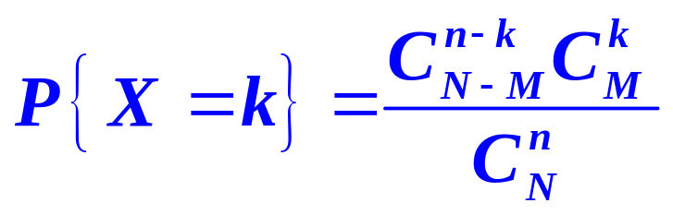
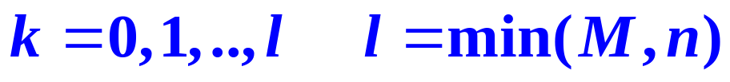
(ii) 泊松分布可视为二项分布的极限分布.
X~ B(n , p),当n足够大，p很小时，可近似认为X~ P( )
其中 ＝np
一般: n≥50, np<5
因此泊松分布可用来近似计算二项分布有关概率
(4) 超几何分布（分类取球问题）
从N个球（M个白，N-M个黑）不放回的任取n 个，取出n 件中所含白球个数X
若有放回？

Slide 11
(5) 几何分布
射击命中率为p, 不断射击直到命中为止的射击次数X
P{ X = k } = (1 – p )^{k – 1} p，
k=1, 2, 3, …
(6) 负二项分布
射击命中率为p, 不断射击直到命中r次为止的射击次数X

Slide 12
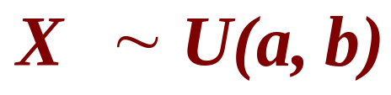
2. 连续型随机变量
(1) 均匀分布
1
b - a
a < x <b
f ( x ) =
区间长度比
0 其它
P(c < X < d)=( a , b )与(c, d )相交区间长度/ (b-a)
均匀分布随机变量例子
计算机进行舍入运算所产生的误差；
幸运转盘游戏中指针停止时的位置。

Slide 13

(2) 指数分布
λe^{－λx} x > 0
0 x ≤ 0
f ( x ) =
( λ > 0)
无后效性
指数分布随机变量例子
稳定工作期的电子元件寿命；
随机服务系统中顾客到达的时间间隔。

Slide 14

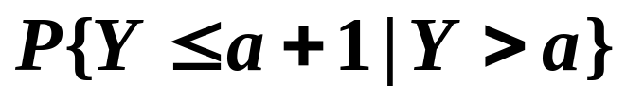

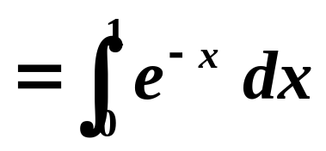
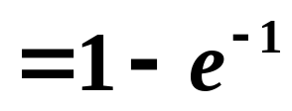
(2013. 数一)设随机变量Y服从参数为1的指数分布，a为常数且大于0，则
分析：
e－ ^{y} y > 0
0 y≤ 0
f ( y) =
由指数分布的无后效性有

Slide 15
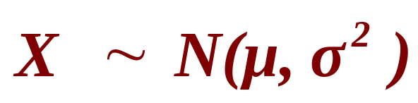
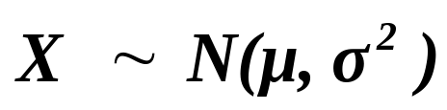
(3) 正态分布 (GAUSS 分布)
2
( x – μ )
1
−
ϕ( x; μ, σ² ) =
e
2 σ²
,
x
∈
R
σ
π
2
标准正态分布 X ~ N( 0, 1 )
2
x
1
−
ϕ( x ) = ϕ( x; 0, 1 ) =
e
2
,
x
∈
R
2
π
正态分布概率计算
查表
若随机变量X ~ N( 0，1 )，则
P{x₁ < X ≤ x₂ } = Φ(x₂ ) - Φ(x₁ )
若随机变量 则
x₂ – μ
σ
x₁ – μ
σ
P{ x₁ < X ≤ x₂ } = Φ( ) - Φ( )

Slide 16
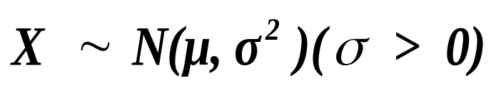
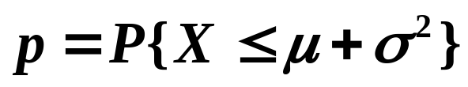
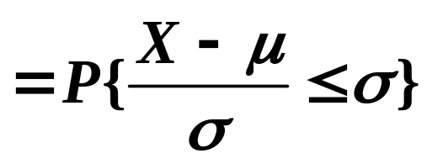

(2016. 数一)设随机变量
记
则( )
B
(A) p随μ 的增加而增加;
(B) p随σ 的增加而增加;
(C) p随μ 的增加而减少;
(D) p随σ 的增加而减少.
分析：

Slide 17



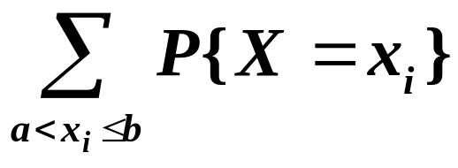
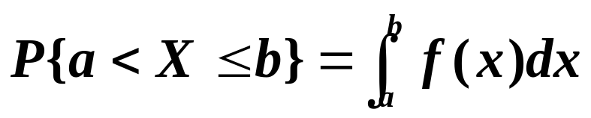
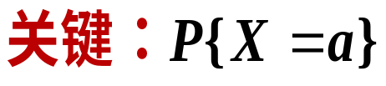


转换
应掌握：
1. 根据具体问题求分布律，密度函数，分布函数
2. 利用性质来判断一个函数是否密度函数（分布
函数）或确定其中未知参数
3. 熟记几种常用的分布律和密度函数
4. 用分布函数，分布律，密度函数进行概率计算
此式对任意类型随机变量及任意实数a均成立！

